Slide 1
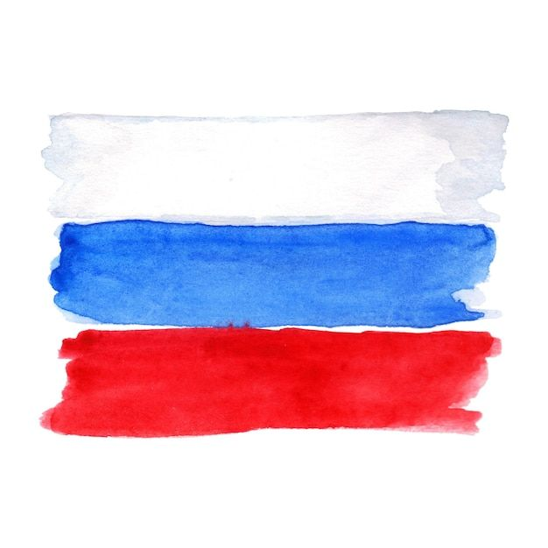
День конституции Российской Федерации
12 декабря

Slide 2
12 декабря в нашей стране отмечается один из самых важных государственных праздников — День Конституции.
День Конституции Российской Федерации – это государственный праздник, который отмечается 12 декабря. В этот день на референдуме в 1993 году была принята российская Конституция.
А вы знали, что первый экземпляр Конституции хранится в президентской библиотеке в Кремле? На сайте Президентской библиотеки вы можете посмотреть в электронном виде на этот экземпляр или найти другие.

Slide 3
Что такое КОНСТИТУЦИЯ
Слово «конституция» произошло от латинского слова «устройство». В каждом государстве есть своя Конституция. В Конституции рассказывается, как устроено наше государство, кто осуществляет в нем власть, какие у его граждан есть права и обязанности.
Конституция Российской Федерации - это основной закон государства, то есть список самых главных правил, которые установили для себя граждане Российской Федерации.

Slide 4
Когда и как была принята Конституция РФ?
Сначала текст Конституции написала группа учёных и политиков, затем все граждане государства прочли её, обсудили и внесли изменения и добавления. Потом состоялось всенародное обсуждение - референдум. Каждый гражданин имел возможность проголосовать, согласен он с такой Конституцией или не согласен. После одобрения большинства граждан 12 декабря 1993 года была принята Конституция нашей страны.

Slide 5
Конституция определяет государственный флаг, герб, и гимн нашей страны.
Герб – это символ нашей страны.
Государственный герб Российской Федерации представляет собой четырехугольный, с закругленными нижними углами, заостренный в оконечности красный геральдический щит с золотым двуглавым орлом, поднявшим вверх распущенные крылья. Орел увенчан двумя малыми коронами и (над ними) одной большой короной, соединенными лентой.

Slide 6
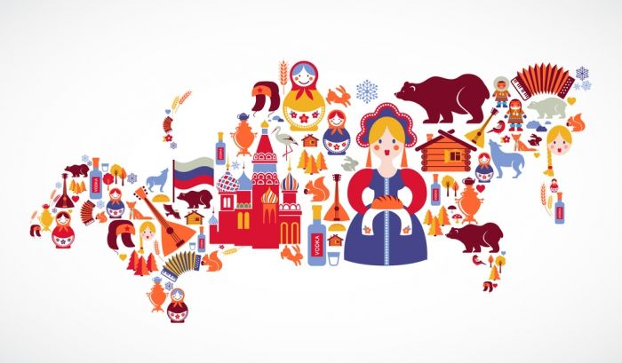
Гимн – торжественная песня или мелодия, являющаяся символом государства. Гимн звучит на всех главных событиях страны.
Автор слов - Сергей Владимирович Михалков.
Композитор – Александр Васильевич Александров.

Slide 7
Флаг России
На нашем государственном флаге три ярких полосы: красная, синяя, белая. Каждая полоса несет свой определенный смысл:
Красная - это сила, мощь и победы нашей страны;
Синяя – это синева неба, верность Родине;
Белая – это мир, честность и свобода. Поэтому его называют триколор, три цвета, три брата, которых нельзя разделить и победить. Наш флаг называется стягом, трехцветным полотнищем.

Slide 8
Что сказано и записано в нашей Конституции?
В Конституции перечислены основные права и обязанности человека и гражданина, то есть сказано, что можно делать человеку и гражданину Российской Федерации, а что - нельзя.

Slide 9
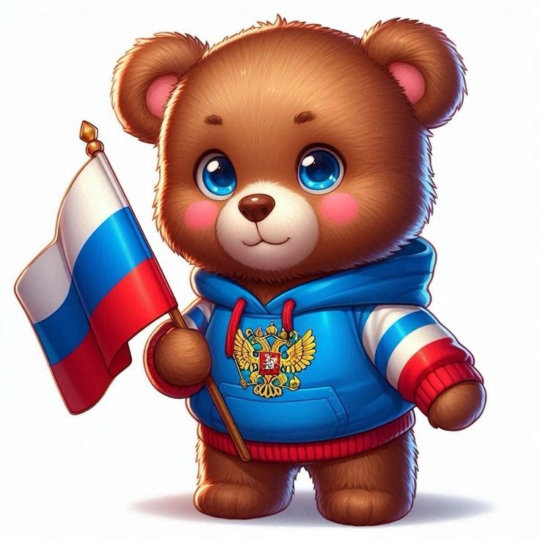
В Конституции закреплены права детей.
Право на жизнь.
Право на имя при рождении.
Право на медицинскую помощь.
Право на образование.
Право на отдых и досуг.
Право иметь имущество.
Право свободно выражать свои взгляды.

Slide 10
В Конституции закреплены права детей.
Право на свободное перемещение.
Право на заботу и воспитание родителями.
Право на всестороннее развитие и уважение человеческого достоинства.
Право на личную жизнь, семейную жизнь, неприкосновенность жилища, тайну переписки
Каждый ребёнок должен знать свои права!

Slide 11
Важно помнить о том, что кроме прав, у каждого человека есть и обязанности.
Обязанности – это круг действий, возложенных на кого-то и обязательных для выполнения.

Slide 12
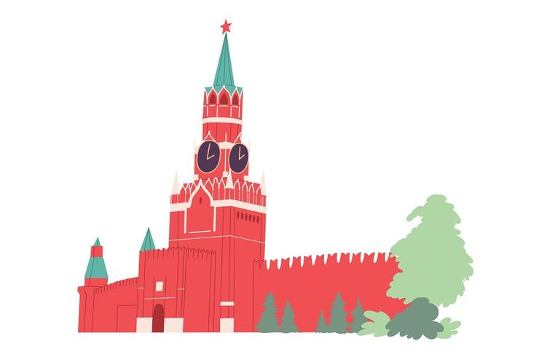
Давайте повторим и проверим наши знания
Что такое Конституция?
а) книга о приключениях
б) основной закон страны
в) название праздника
Когда была принята действующая Конституция России?
а) 1992 году.
б) 1995 году
в) 1993 году

Slide 13
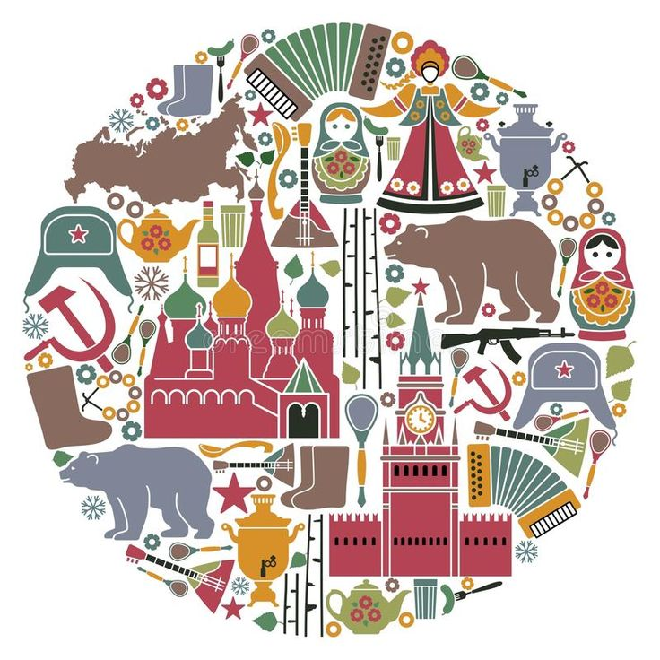
3 . Что означает слово «конституция» в переводе с латинского?
а) устройство,
б) государство,
в) правосудие.
4. Что включает в себя Конституция Российской Федерации?
а) права и свободы гражданина,
б) правила дорожного движения,
в) правила устройства экономики государства.

Slide 14
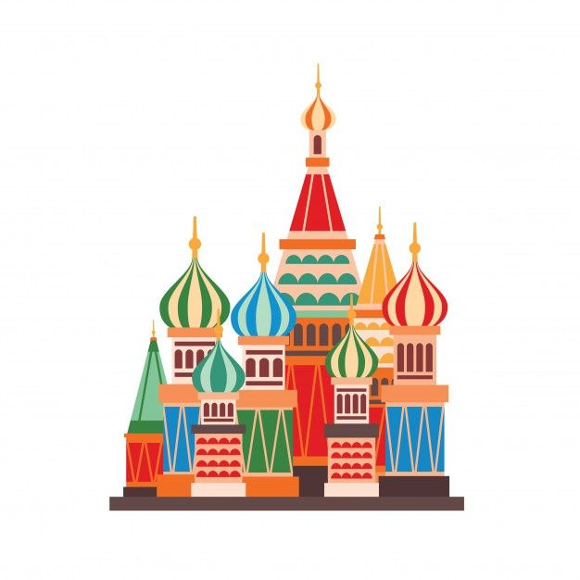
5. Что изображено на гербе Российской федерации?
а) медведь в царской короне,
б) двуглавый орел,
в) сокол.
6. Что обозначают цвета флага Российской Федерации?
Красный -…
Синий - …
Белый - …

Slide 15
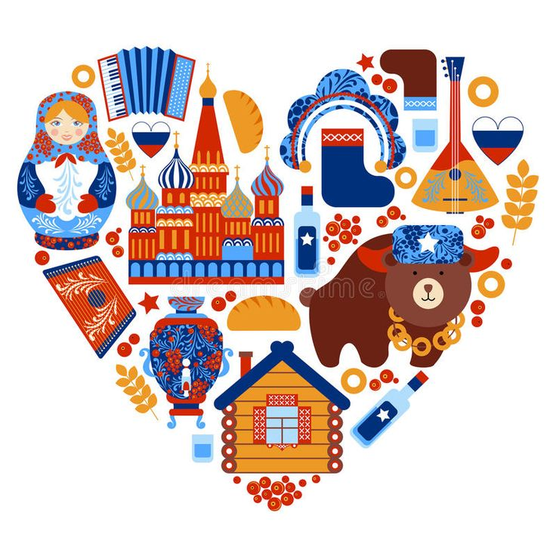
Правильные ответы
Б
В
А
А
Б
6. Красный - это сила, мощь и победы нашей страны;
Синий – это синева неба, верность Родине;
Белый – это мир, честность и свобода.

Slide 16
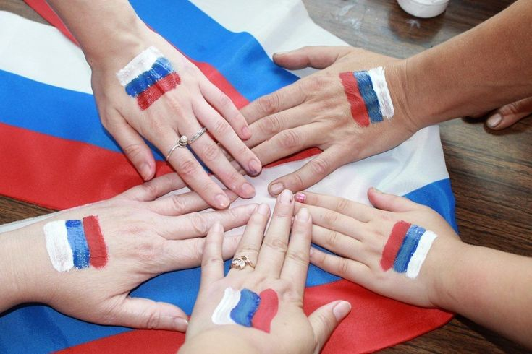
Молодцы! Справились замечательно!

Slide 17
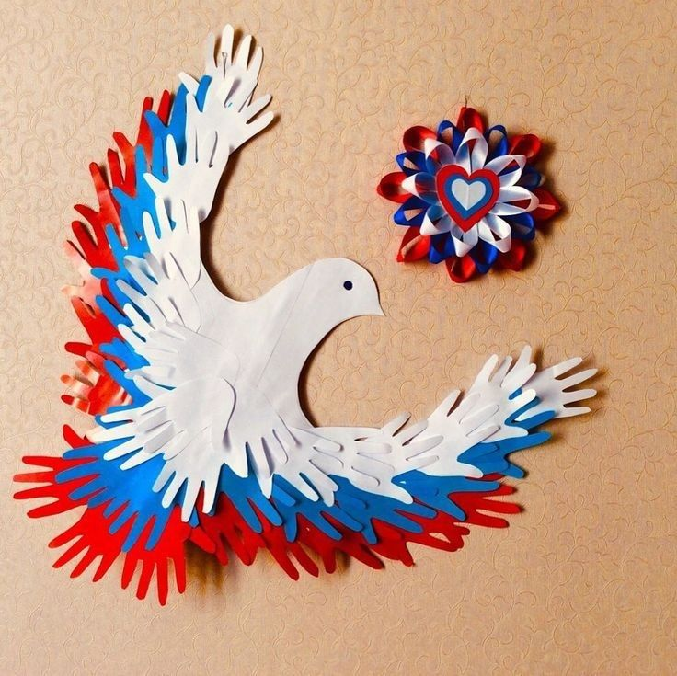
Творческое задание. Варианты поделок.

Slide 18
Давайте выучим слова нашего гимна
Россия — священная наша держава, Россия — любимая наша страна. Могучая воля, великая слава — Твое достоянье на все времена!
Славься, Отечество наше свободное, Братских народов союз вековой, Предками данная мудрость народная! Славься, страна! Мы гордимся тобой!

Slide 19
С праздником!

